Slide 1
TIẾT 42,43 BÀI 21. PHONG TRÀO CHỐNG PHÁP CỦA NHÂN DÂN VIỆT NAM TRONG NHỮNG NĂM CUỐI THẾ KỈ XIX

Slide 2
MỤC TIÊU
Trình bày được một số cuộc khởi nghĩa tiêu biểu trong phong trào Cần vương 1885-1896.
- Trình bày được những nét cơ bản cuộc khởi nghĩa Yên Thế 1884-1913.

Slide 3
TIẾT 42,43 BÀI 21. PHONG TRÀO CHỐNG PHÁP CỦA NHÂN DÂN VIỆT NAM TRONG NHỮNG NĂM CUỐI THẾ KỈ XIX
Phong trào Cần vương (1885 - 1896)
a) Khởi nghĩa Bãi Sậy
b) Khởi nghĩa Ba Đình
c) Khởi nghĩa Hương Khê
2. Khởi nghĩa Yên Thế (1884 - 1913)

Slide 4
TIẾT 42,43 BÀI 21. PHONG TRÀO CHỐNG PHÁP CỦA NHÂN DÂN VIỆT NAM TRONG NHỮNG NĂM CUỐI THẾ KỈ XIX
Phong trào Cần vương (1885 - 1896)

Slide 5
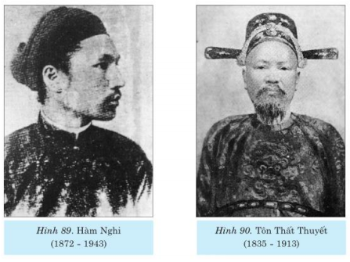
B
-

Slide 6
B
-

Slide 7
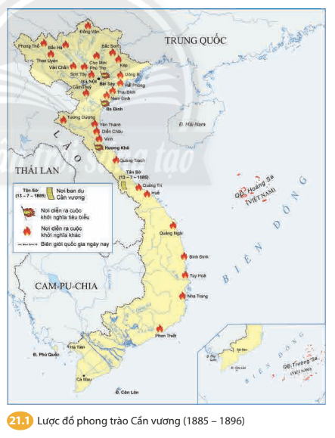
B
-

Slide 8
Tại sao lại gọi là "Phong trào Cần vương"?

Slide 9
Tại sao lại gọi là "Phong trào Cần vương"?
Sau thất bại trong cuộc phản công quân Pháp tại kinh thành Huế, Tôn Thất Thuyết đưa vua Hàm Nghi ra sơn phòng Tân Sở (Quảng Trị).
Tại đây, ngày 13/7/1885, Tôn Thất Thuyết thay mặt vua ban Dụ Cần vương, lệnh toàn dân khởi nghĩa giúp vua cứu nước.
Từ đó, một phong trào yêu nước chống Pháp bùng nổ và đi vào lịch sử với tên gọi là Cần vương.

Slide 10
TIẾT 42,43 BÀI 21. PHONG TRÀO CHỐNG PHÁP CỦA NHÂN DÂN VIỆT NAM TRONG NHỮNG NĂM CUỐI THẾ KỈ XIX
Phong trào Cần vương (1885 - 1896)
-Sau thất bại trong cuộc phản công quân Pháp tại kinh thành Huế, Tôn Thất Thuyết đưa vua Hàm Nghi ra sơn phòng Tân Sở (Quảng Trị).
-Tại đây, ngày 13/7/1885, Tôn Thất Thuyết thay mặt vua ban Dụ Cần vương, lệnh toàn dân khởi nghĩa giúp vua cứu nước.
-Từ đó, một phong trào yêu nước chống Pháp bùng nổ và đi vào lịch sử với tên gọi là Cần vương.

Slide 11
TIẾT 42,43 BÀI 21. PHONG TRÀO CHỐNG PHÁP CỦA NHÂN DÂN VIỆT NAM TRONG NHỮNG NĂM CUỐI THẾ KỈ XIX
Phong trào Cần vương (1885 - 1896)
a) Khởi nghĩa Bãi Sậy

Slide 12
Trình bày cuộc khởi Bãi Sậy theo các nội dung: thời gian, người lãnh đạo, căn cứ chính, địa bàn hoạt động, kết quả.
+ Thời gian: 1883-1892
+ Người lãnh đạo: Đinh Gia Quế và Nguyễn Thiện Thuật
+ Căn cứ: Bãi Sậy-Hưng Yên
+ Địa bàn hoạt động: nghĩa quân mở rộng địa bàn hoạt động, liên tục phục kích quân Pháp ở các tỉnh Hưng Yên, Hải Dương, Bắc Ninh, Quảng Ninh .
+ Quân Pháp tăng cường đàn áp, nghĩa quân suy yếu và tan rã .

Slide 13
TIẾT 42,43 BÀI 21. PHONG TRÀO CHỐNG PHÁP CỦA NHÂN DÂN VIỆT NAM TRONG NHỮNG NĂM CUỐI THẾ KỈ XIX
Phong trào Cần vương (1885 - 1896)
Khởi nghĩa Bãi Sậy
+ Thời gian: 1883-1892
+ Người lãnh đạo: Đinh Gia Quế và Nguyễn Thiện Thuật
+ Căn cứ: Bãi Sậy-Hưng Yên
+ Địa bàn hoạt động: nghĩa quân mở rộng địa bàn hoạt động, liên tục phục kích quân Pháp ở các tỉnh Hưng Yên, Hải Dương, Bắc Ninh, Quảng Ninh .
+ Quân Pháp tăng cường đàn áp, nghĩa quân suy yếu và tan rã .

Slide 14
TIẾT 42,43 BÀI 21. PHONG TRÀO CHỐNG PHÁP CỦA NHÂN DÂN VIỆT NAM TRONG NHỮNG NĂM CUỐI THẾ KỈ XIX
Phong trào Cần vương (1885 - 1896)
a) Khởi nghĩa Bãi Sậy
b) Khởi nghĩa Ba Đình

Slide 15
Trình bày cuộc khởi Ba Đình theo các nội dung: thời gian, người lãnh đạo, địa bàn hoạt động, kết quả.
+ Thời gian: 1886-1887
+ Người lãnh đạo: Phạm Bành và Đinh Công Tráng
+ Căn cứ: Ba Đình
+ Địa bàn hoạt động: Nghĩa quân xây dựng căn cứ chống Pháp tại ba làng Thượng Thọ, Mậu Thịnh và Mỹ Khê ( Ba Đình-Thanh Hóa).
+ Pháp tấn công đốt cháy căn cứ, nghĩa quân rút lên Mã Cao dần tan rã.

Slide 16
TIẾT 42,43 BÀI 21. PHONG TRÀO CHỐNG PHÁP CỦA NHÂN DÂN VIỆT NAM TRONG NHỮNG NĂM CUỐI THẾ KỈ XIX
Phong trào Cần vương (1885 - 1896)
b) Khởi nghĩa Ba Đình
+ Thời gian: 1886-1887
+ Người lãnh đạo: Phạm Bành và Đinh Công Tráng
+ Căn cứ: Ba Đình
+ Địa bàn hoạt động: Nghĩa quân xây dựng căn cứ chống Pháp tại ba làng Thượng Thọ, Mậu Thịnh và Mỹ Khê ( Ba Đình-Thanh Hóa).
+ Pháp tấn công đốt cháy căn cứ, nghĩa quân rút lên Mã Cao dần tan rã.

Slide 17
TIẾT 42,43 BÀI 21. PHONG TRÀO CHỐNG PHÁP CỦA NHÂN DÂN VIỆT NAM TRONG NHỮNG NĂM CUỐI THẾ KỈ XIX
Phong trào Cần vương (1885 - 1896)
a) Khởi nghĩa Bãi Sậy
b) Khởi nghĩa Ba Đình
c) Khởi nghĩa Hương Khê

Slide 18
Trình bày cuộc khởi Hương Khê theo các nội dung: thời gian, người lãnh đạo, địa bàn hoạt động, kết quả.
+ Thời gian: 1885-1895
+ Người lãnh đạo: Phan Đình Phùng
+ Căn cứ: Hương Khê-Hà Tĩnh
+ Địa bàn hoạt động bao gồm 4 tỉnh Thanh Hoá, Nghệ An, Hà Tĩnh và Quảng Bình. Nghĩa quân liên tục tổ chức tập kích quân Pháp, gây cho Pháp nhiều thiệt hại.
+ Phan Đình Phùng hi sinh, khởi nghĩa tan rã.

Slide 19
TIẾT 42,43 BÀI 21. PHONG TRÀO CHỐNG PHÁP CỦA NHÂN DÂN VIỆT NAM TRONG NHỮNG NĂM CUỐI THẾ KỈ XIX
Phong trào Cần vương (1885 - 1896)
c) Khởi nghĩa Hương Khê
+ Thời gian: 1885-1895
+ Người lãnh đạo: Phan Đình Phùng
+ Căn cứ: Hương Khê-Hà Tĩnh
+ Địa bàn hoạt động bao gồm 4 tỉnh Thanh Hoá, Nghệ An, Hà Tĩnh và Quảng Bình. Nghĩa quân liên tục tập kích quân Pháp, gây cho Pháp nhiều thiệt hại.
+ Phan Đình Phùng hi sinh, khởi nghĩa tan rã.

Slide 20
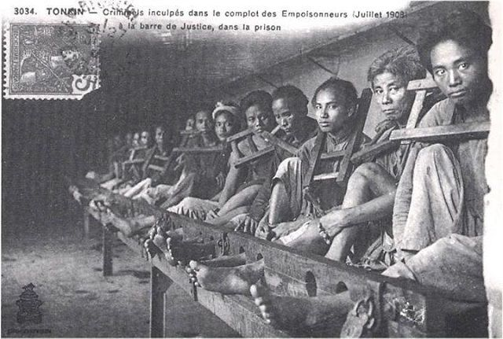
B
-

Slide 21
- Điểm chung của các cuộc khởi nghĩa trong phong trào Cần vương.
- Về tính chất: Là các cuộc đấu tranh yêu nước theo khuynh hướng phong kiến, chịu sự chi phối của Dụ Cần vương .
+ Mục tiêu cao nhất là: đánh đuổi thực dân Pháp, giành lại nền độc lập dân tộc.
+ Lãnh đạo là các văn thân, sĩ phu yêu nước.
+Thành phần tham gia là các tầng lớp nhân dân , đông đảo nhất là nông dân.

Slide 22
- Điểm chung của các cuộc khởi nghĩa trong phong trào Cần vương.
……………….
+ Hình thức đấu tranh chủ yếu là khởi nghĩa vũ trang, nghĩa quân dựa vào địa thế hiểm trở để xây dựng căn cứ chiến đấu.
+ Kết quả: các cuộc khởi nghĩa đều thất bại.
+ Các cuộc khởi nghĩa này có ý nghĩa lịch sử to lớn, cụ thể là: làm tiêu hao một bộ phận sinh lực quân Pháp; góp phần làm chậm quá trình bình định Việt Nam của thực dân Pháp và để lại nhiều bài học kinh nghiệm quý báu cho các cuộc đấu tranh yêu nước sau này.

Slide 23
- Ý Nghĩa của các cuộc khởi nghĩa trong phong trào Cần vương.
+Làm tiêu hao một bộ phận sinh lực quân Pháp; góp phần làm chậm quá trình bình định Việt Nam của thực dân Pháp .
+ Để lại nhiều bài học kinh nghiệm quý báu cho các cuộc đấu tranh yêu nước sau này.

Slide 24
- Điểm chung của các cuộc khởi nghĩa này:
+ Là các cuộc đấu tranh yêu nước theo khuynh hướng phong kiến, chịu sự chi phối của “chiếu Cần vương”.
+ Mục tiêu cao nhất là: đánh đuổi thực dân Pháp, giành lại nền độc lập dân tộc.
+ Đặt dưới sự lãnh đạo của các văn thân, sĩ phu yêu nước.
+ Lôi cuốn nhiều các tầng lớp nhân dân tham gia, trong đó đông đảo nhất là nông dân.
+ Hình thức đấu tranh chủ yếu là khởi nghĩa vũ trang, các nghĩa quân dựa vào địa thế hiểm trở để xây dựng căn cứ chiến đấu.
+ Kết quả: thất bại.
+ Các cuộc khởi nghĩa này có ý nghĩa lịch sử to lớn, cụ thể là: làm tiêu hao một bộ phận sinh lực quân Pháp; góp phần làm chậm quá trình bình định Việt Nam của thực dân Pháp và để lại nhiều bài học kinh nghiệm quý báu cho các cuộc đấu tranh yêu nước sau này.

Slide 25
TIẾT 42,43 BÀI 21. PHONG TRÀO CHỐNG PHÁP CỦA NHÂN DÂN VIỆT NAM TRONG NHỮNG NĂM CUỐI THẾ KỈ XIX
Phong trào Cần vương (1885 - 1896)
2. Khởi nghĩa Yên Thế (1884 - 1913)

Slide 26
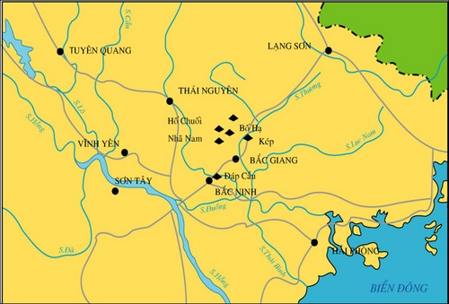
B
-

Slide 27
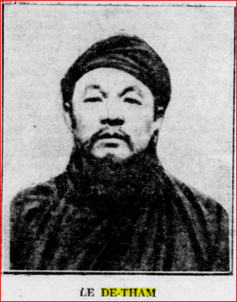
B

Slide 28
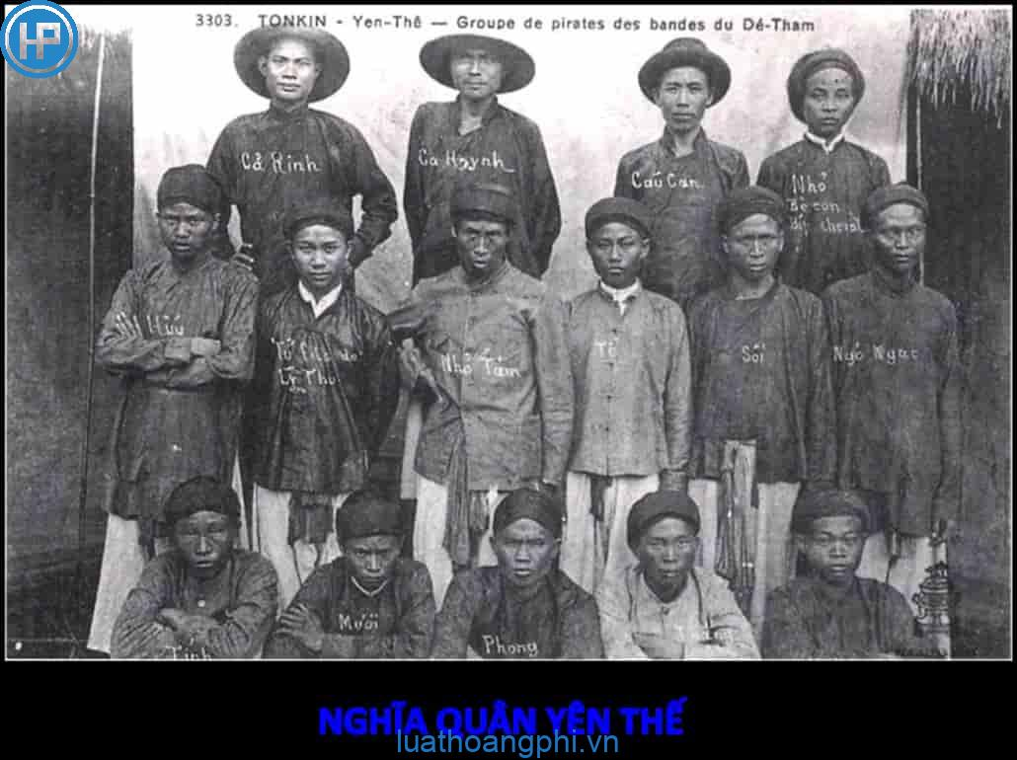
B
-

Slide 29
B
-

Slide 30
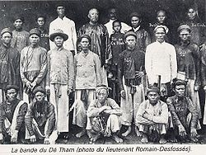
B
-

Slide 31
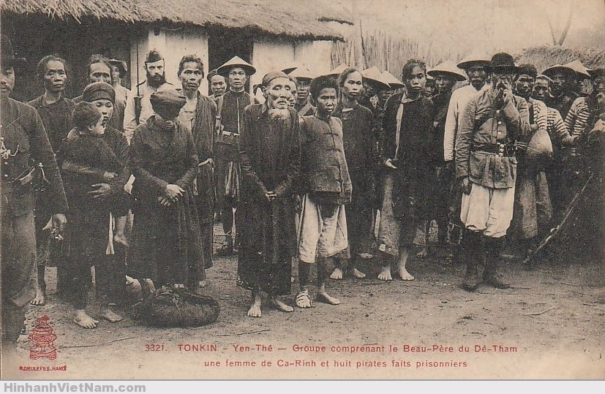
B
-

Slide 32
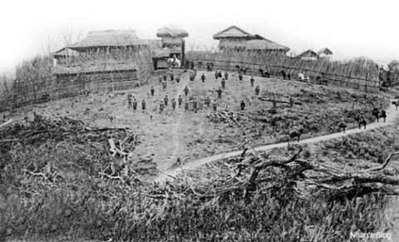
B
-

Slide 33
B
-

Slide 34
Diễn biến chính khởi nghĩa Yên Thế theo nội dung: thời gian, mục tiêu, người lãnh đạo, địa bàn hoạt động chính, kết quả.
+ Thời gian: 1884-1913
+ Người lãnh đạo: Hoàng Hoa Thám
+ Căn cứ: Yên Thế - Bắc Giang
+ Địa bàn hoạt động: diễn ra chủ yếu tại địa bàn huyện Yên Thế -Bắc Giang, kéo dài 30 năm, đã gây cho Pháp rất nhiều thiệt hại .
+ Hoàng Hoa Thám bị sát hại, khởi nghĩa tan rã.

Slide 35
Diễn biến chính khởi nghĩa Yên Thế theo nội dung: thời gian, mục tiêu, người lãnh đạo, hoạt động chính, kết quả.
- Năm 1884, khởi nghĩa Yên Thế bùng nổ với mục tiêu giữ đất, giữ làng, chống lại sự xâm lược của Pháp.
- Tháng 12 - 1890, nghĩa quân đánh bại ba cuộc tấn công của quân Pháp vào căn cứ Hồ Chuối nhưng sau nhiều trận chiến, họ phải rút lui khỏi căn cứ. Hoàng Hoa Thám trở thành thủ lĩnh tối cao của nghĩa quân Yên Thế.
- Tháng 5 - 1894, nghĩa quân đánh bại cuộc tấn công của quân Pháp lên Yên Thế buộc quân Pháp phải hoà hoãn. Năm 1897, nghĩa quân củng cố và phát triển địa bàn hoạt động. Đồn Phồn Xương (Bắc Giang) từng là nơi gặp gỡ giữa Đề Thám với Phan Bội Châu, Phan Châu Trinh,…
- Năm 1908, thực dân Pháp tập trung lực lượng tấn công lên Yên Thế với lý do nghĩa quân tham gia vụ đầu độc lính Pháp ở Hà Nội. Nhiều nghĩa quân hi sinh trong nhiều ngày chiến đấu gian khổ.
- Ngày 10 - 2 - 1913, Hoàng Hoa Thám bị sát hại, phong trào tan rã

Slide 36
TIẾT 42,43 BÀI 21. PHONG TRÀO CHỐNG PHÁP CỦA NHÂN DÂN VIỆT NAM TRONG NHỮNG NĂM CUỐI THẾ KỈ XIX
2. Khởi nghĩa Yên Thế (1884 - 1913)
+ Thời gian: 1884-1913
+ Người lãnh đạo: Hoàng Hoa Thám
+ Căn cứ: Yên Thế - Bắc Giang
+ Địa bàn hoạt động: diễn ra chủ yếu tại địa bàn huyện Yên Thế -Bắc Giang, kéo dài 30 năm, đã gây cho Pháp rất nhiều thiệt hại .
+ Hoàng Hoa Thám bị sát hại, khởi nghĩa tan rã.

Slide 37
Luyện tập 1 trang 87 Lịch Sử 8: Khởi nghĩa Yên Thế có đặc điểm gì khác so với các cuộc khởi nghĩa trong phong trào Cần vương?
* Bảng so sánh: điểm khác biệt giữa phong trào Cần vương và khởi nghĩa Yên Thế

Slide 38
Bảng so sánh: điểm khác biệt giữa phong trào Cần vương và khởi nghĩa Yên Thế
 | Phong trào Cần vương (1885 - 1896) | Khởi nghĩa Yên Thế (1884 - 1913)
Tư tưởng
Phương hướng đấu tranh
Lực lượng lãnh đạo
Phạm vi, quy mô

Slide 39
Bảng so sánh: điểm khác biệt giữa phong trào Cần vương và khởi nghĩa Yên Thế
 | Phong trào Cần vương (1885 - 1896) | Khởi nghĩa Yên Thế (1884 - 1913)
Tư tưởng | Chịu sự chi phối của chiếu Cần vương (ban ra ngày 13/7/1885). | Không chịu sự chi phối của chiếu Cần vương
Phương hướng đấu tranh
Lực lượng lãnh đạo
Phạm vi, quy mô

Slide 40
Bảng so sánh: điểm khác biệt giữa phong trào Cần vương và khởi nghĩa Yên Thế
 | Phong trào Cần vương (1885 - 1896) | Khởi nghĩa Yên Thế (1884 - 1913)
Tư tưởng | Chịu sự chi phối của chiếu Cần vương (ban ra ngày 13/7/1885). | Không chịu sự chi phối của chiếu Cần vương
Phương hướng đấu tranh | Đánh đuổi thực dân Pháp, giành độc lập dân tộc, khôi phục lại chế độ phong kiến chuyên chế. | Chống lại chính sách cướp bóc, bình định quân sự của Pháp, bảo vệ quê hương,… => chưa đưa ra phương hướng đấu tranh rõ ràng.
Lực lượng lãnh đạo
Phạm vi, quy mô

Slide 41
Bảng so sánh: điểm khác biệt giữa phong trào Cần vương và khởi nghĩa Yên Thế
 | Phong trào Cần vương (1885 - 1896) | Khởi nghĩa Yên Thế (1884 - 1913)
Tư tưởng | Chịu sự chi phối của chiếu Cần vương (ban ra ngày 13/7/1885). | Không chịu sự chi phối của chiếu Cần vương
Phương hướng đấu tranh | Đánh đuổi thực dân Pháp, giành độc lập dân tộc, khôi phục lại chế độ phong kiến chuyên chế. | Chống lại chính sách cướp bóc, bình định quân sự của Pháp, bảo vệ quê hương,… => chưa đưa ra phương hướng đấu tranh rõ ràng.
Lực lượng lãnh đạo | Các văn thân, sĩ phu yêu nước chủ động đứng lên dựng cờ khởi nghĩa theo tiếng gọi Cần vương. | Các thủ lĩnh nông dân có uy tín, được nghĩa quân bầu lên.
Phạm vi, quy mô

Slide 42
Bảng so sánh: điểm khác biệt giữa phong trào Cần vương và khởi nghĩa Yên Thế
 | Phong trào Cần vương (1885 - 1896) | Khởi nghĩa Yên Thế (1884 - 1913)
Tư tưởng | Chịu sự chi phối của chiếu Cần vương (ban ra ngày 13/7/1885). | Không chịu sự chi phối của chiếu Cần vương
Phương hướng đấu tranh | Đánh đuổi thực dân Pháp, giành độc lập dân tộc, khôi phục lại chế độ phong kiến chuyên chế. | Chống lại chính sách cướp bóc, bình định quân sự của Pháp, bảo vệ quê hương,… => chưa đưa ra phương hướng đấu tranh rõ ràng.
Lực lượng lãnh đạo | Các văn thân, sĩ phu yêu nước chủ động đứng lên dựng cờ khởi nghĩa theo tiếng gọi Cần vương. | Các thủ lĩnh nông dân có uy tín, được nghĩa quân bầu lên.
Phạm vi, quy mô | Diễn ra trên phạm vi rộng lớn, nhất là ở Bắc Bì và Trung Kì; kéo dài 11 năm (1885 - 1896). | Diễn ra chủ yếu tại địa bàn huyện Yên Thế (Bắc Giang); kéo dài 30 năm (1884 - 1913).

Slide 43
Bảng so sánh: điểm khác biệt giữa phong trào Cần vương và khởi nghĩa Yên Thế
 | Phong trào Cần vương (1885 - 1896) | Kho nghĩa Yên Thế (1884 - 1913)
Tư tưởng | Chịu sự chi phối của chiếu Cần vương (ban ra ngày 13/7/1885). | Không chịu sự chi phối của chiếu Cần vương
Phương hướng đấu tranh | Đánh đuổi thực dân Pháp, giành độc lập dân tộc, khôi phục lại chế độ phong kiến chuyên chế. | Chống lại chính sách cướp bóc, bình định quân sự của Pháp, bảo vệ quê hương,… => chưa đưa ra phương hướng đấu tranh rõ ràng.
Lực lượng lãnh đạo | Các văn thân, sĩ phu yêu nước chủ động đứng lên dựng cờ khởi nghĩa theo tiếng gọi Cần vương. | Các thủ lĩnh nông dân có uy tín, được nghĩa quân bầu lên.
Phạm vi, quy mô | Diễn ra trên phạm vi rộng lớn, nhất là ở Bắc Bì và Trung Kì; kéo dài 11 năm (1885 - 1896). | Diễn ra chủ yếu tại địa bàn huyện Yên Thế (Bắc Giang); kéo dài 30 năm (1884 - 1913).

Slide 44
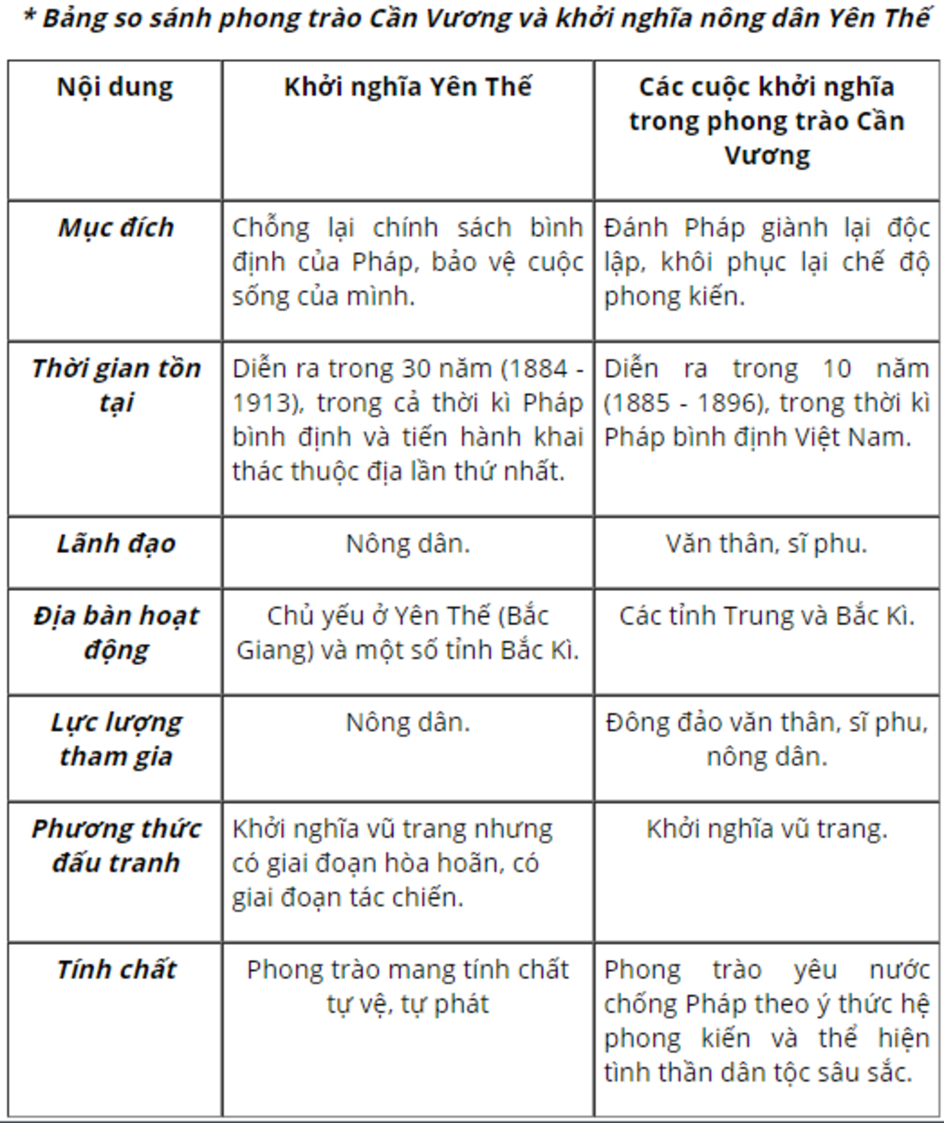
B
-

Slide 45
Lê Thành Phương với phong trào Cần Vương ở các tỉnh Phú Yên-Khánh Hòa-Bình Thuận (1885-1887)/Lê Thành Phương in Cần Vương movement in Phú Yên-Khánh Hòa-Bình Thuận provinces (1885-1887)

Slide 46
-Tóm tắt
Trong các cuộc khởi nghĩa thuộc phong trào Cần Vương chống Pháp cuối thế kỷ XIX, khởi nghĩa Lê Thành Phương ở địa bàn các tỉnh Phú Yên, Khánh Hòa, Bình Thuận ít được sử sách chính thống nhắc đến.
Lê Thành Phương sinh vào tháng 3 năm 1825 tại thôn Mỹ Phú, tổng Xuân Vinh, huyện Đồng Xuân, tỉnh Phú Yên-nay thuộc xã An Hiệp, huyện Tuy An, tỉnh Phú Yên. Sau ngày thất thủ kinh đô Huế (5/7/1885), Lê Thành Phương đã đứng lên tập hợp sĩ phu, văn thân yêu nước ở địa phương tiến hành khởi nghĩa hưởng ứng dụ Cần Vương của vua Hàm Nghi.

Slide 47
-Tóm tắt
Nghĩa quân Lê Thành Phương đã hai lần tấn công tỉnh lỵ Phú Yên, làm chủ tỉnh lỵ; thường xuyên phối hợp nghĩa quân hai tỉnh Khánh Hòa, Bình Thuận tiến công quân Pháp và tay sai, giải phóng nhiều đất đai, uy hiếp tỉnh thành các tỉnh Thuận-Khánh, gây nhiều tổn thất to lớn cho thực dân Pháp.
Ngày 14/2/1887, Lê Thành Phương bị sa vào tay giặc. Sau nhiều ngày dụ dỗ bất thành, địch kết án tử hình ông. Ngày 20/2/1887 (nhằm ngày 28 tháng Giêng năm Đinh Hợi), tại bến đò Cây Dừa, thuộc Phường Lụa, thôn Bình Hòa, phủ Tuy An, Lê Thành Phương đã anh dũng đền nợ nước dưới lưỡi gươm của quân thù, thọ 62 tuổi. Cuộc khởi nghĩa do ông cầm đầu kết thúc.
Thi thể của ông được chôn cất tại nghĩa địa Bình Hòa (thuộc xã An Dân huyện Tuy An ngày nay). Sau đó, đồng bào rước thi hài ông từ nghĩa địa Bình Hòa về an táng tại làng Mỹ Phú, nay thuộc xã An Hiệp, huyện Tuy An, tỉnh Phú Yên.

Slide 48
-Tóm tắt
Trong các cuộc khởi nghĩa thuộc phong trào Cần Vương chống Pháp cuối thế kỷ XIX, khởi nghĩa Lê Thành Phương ở địa bàn các tỉnh Phú Yên, Khánh Hòa, Bình Thuận ít được sử sách chính thống nhắc đến.
Lê Thành Phương sinh vào tháng 3 năm 1825 tại thôn Mỹ Phú, tổng Xuân Vinh, huyện Đồng Xuân, tỉnh Phú Yên-nay thuộc xã An Hiệp, huyện Tuy An, tỉnh Phú Yên. Sau ngày thất thủ kinh đô Huế (5/7/1885), Lê Thành Phương đã đứng lên tập hợp sĩ phu, văn thân yêu nước ở địa phương tiến hành khởi nghĩa hưởng ứng dụ Cần Vương của vua Hàm Nghi.
Nghĩa quân Lê Thành Phương đã hai lần tấn công tỉnh lỵ Phú Yên, làm chủ tỉnh lỵ; thường xuyên phối hợp nghĩa quân hai tỉnh Khánh Hòa, Bình Thuận tiến công quân Pháp và tay sai, giải phóng nhiều đất đai, uy hiếp tỉnh thành các tỉnh Thuận-Khánh, gây nhiều tổn thất to lớn cho thực dân Pháp.
Ngày 14/2/1887, Lê Thành Phương bị sa vào tay giặc. Sau nhiều ngày dụ dỗ bất thành, địch kết án tử hình ông. Ngày 20/2/1887 (nhằm ngày 28 tháng Giêng năm Đinh Hợi), tại bến đò Cây Dừa, thuộc Phường Lụa, thôn Bình Hòa, phủ Tuy An, Lê Thành Phương đã anh dũng đền nợ nước dưới lưỡi gươm của quân thù, thọ 62 tuổi. Cuộc khởi nghĩa do ông cầm đầu kết thúc.
Thi thể của ông được chôn cất tại nghĩa địa Bình Hòa (thuộc xã An Dân huyện Tuy An ngày nay). Sau đó, đồng bào rước thi hài ông từ nghĩa địa Bình Hòa về an táng tại làng Mỹ Phú, nay thuộc xã An Hiệp, huyện Tuy An, tỉnh Phú Yên.

Slide 49
Vận dụng 2 trang 87 Lịch Sử 8: Em hãy tìm hiểu thêm về các cuộc đấu tranh chống Pháp những năm cuối thế kỉ XIX theo những gợi ý sau: tên cuộc khởi nghĩa, thời gian, người lãnh đạo, lực lượng tham gia, địa bàn hoạt động, những trận đánh tiêu biểu.
Tên cuộc khởi nghĩa | Thời gian | Người lãnh đạo | Lực lượng tham gia | Địa bàn hoạt động | Trận đánh tiêu biểu

Slide 50
Lập bảng tóm tắc về cuộc khởi nghĩa Lê Thành Phương theo bảng gợi ý sau: tên cuộc khởi nghĩa, thời gian, người lãnh đạo, lực lượng tham gia, địa bàn hoạt động, những trận đánh tiêu biểu.
Tên cuộc khởi nghĩa | Thời gian | Người lãnh đạo | Lực lượng tham gia | Địa bàn hoạt động | Trận đánh tiêu biểu

Slide 51
B
-

Slide 52
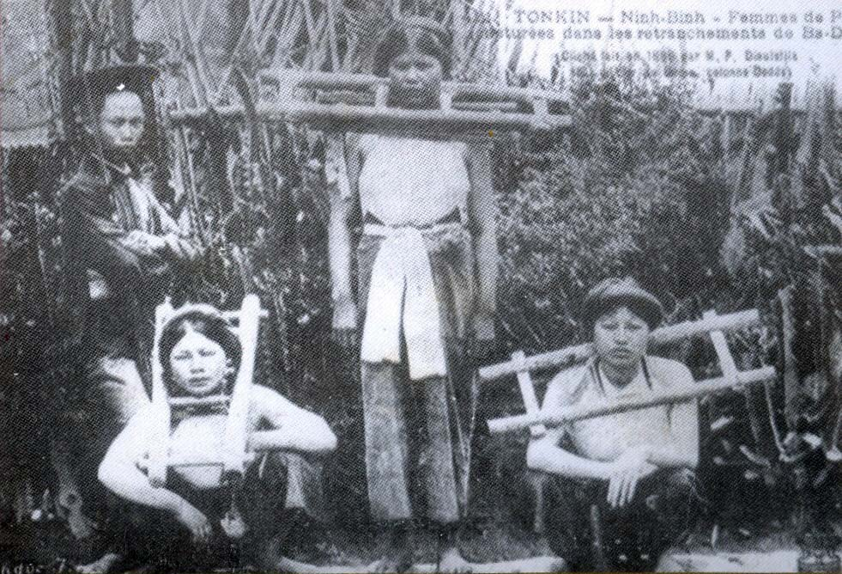
B
-

